Slide 1
2015新进人员成果交流
综合事业发展中心
汇报人： 张玮
导 师 ： 丁皓 副主任/高工
2016年8月13日
Notes:
各位领导、各位新同事，大家上午好，很高兴能够站在这里和大家分享我这一年来的经历和感悟。这一年，在中心和科室领导的指导下，在各部门同事的帮助与支持下，我完成了从一个太湖局事业中心的新人到逐步熟悉科室工作，直至开始牵头负责重要项目的蜕变，一路走来，磕磕绊绊，在完成工作任务的同时，感触良多，收获良多。现就这一年的工作向各位领导和同事做集中汇报。

Slide 2
汇报提纲
求 识 篇
实干篇
拓展篇
感
悟
篇
展望篇
Notes:
我的汇报，以时间但不全以时间为轴，可分为大致五个篇章，即求识篇 实干篇 拓展篇 感悟篇和展望篇

Slide 3
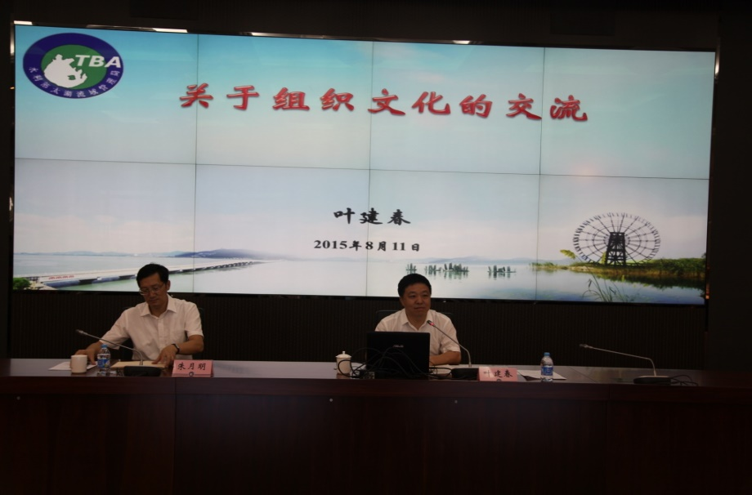
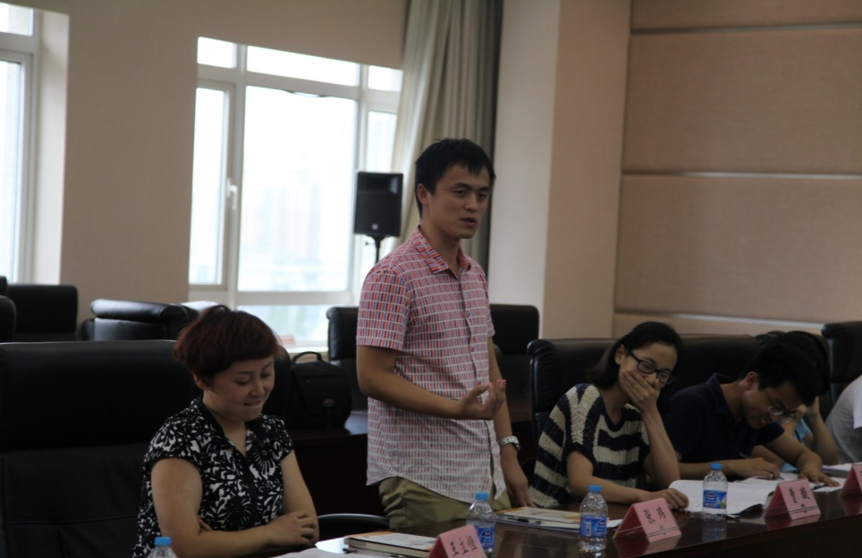
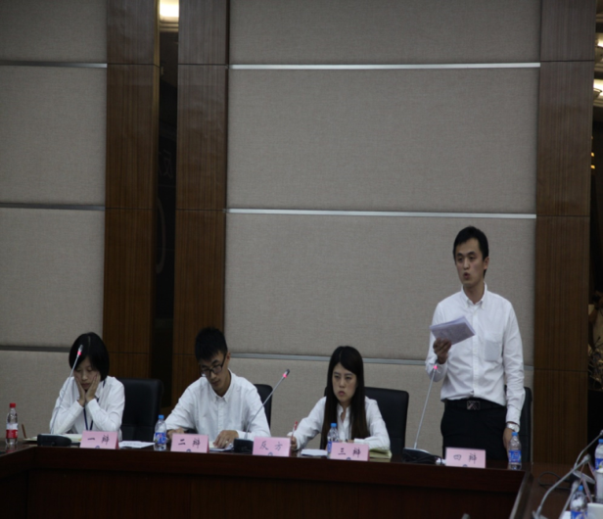
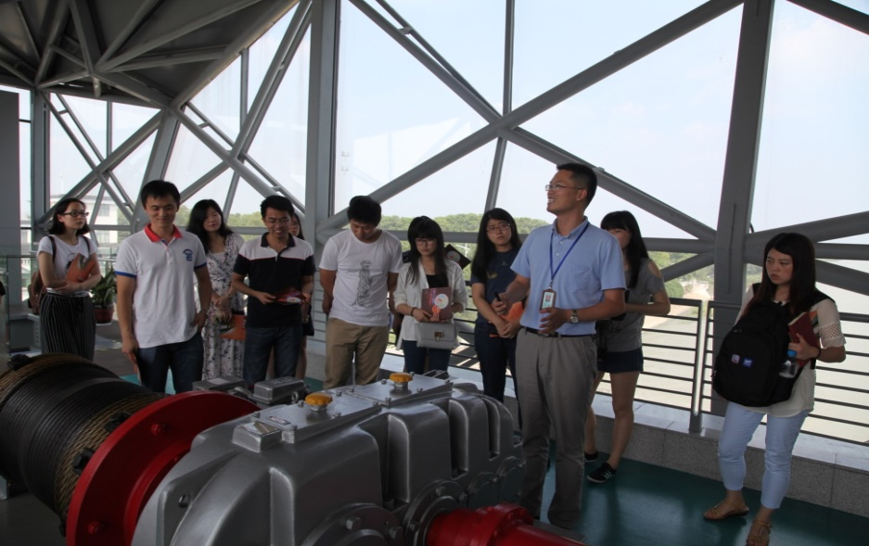
一、学有所思
从理论中来
求识篇
聆听叶局长“关于组织文化的交流”专题讲座
自由交流
新人辩论赛
太浦闸实地调研
Notes:
所谓求识篇，是我们在座的各位所必须经历的一篇。初入太湖局，对太湖流域管理局工作职能、组织架构，我们各自所在单位、处室的具体职能以至个人在各自部门的角色定位，工作任务，所要具备的专业技能，相关素质，乃至个人职业发展等等，都需要一步步了解学习的。想起去年的培训，回忆满满，短短一周，内容着实不少，涉及局各部门工作的方方面面。从组织文化到置房安家，从水源保护到流域条例，从防汛抗旱到流域规划。其间穿插新人辩论赛和太湖局直管工程的参观。学员们纷纷表示内容极为丰富，暂时消化不了的都是笔记本兜着走。

Slide 4
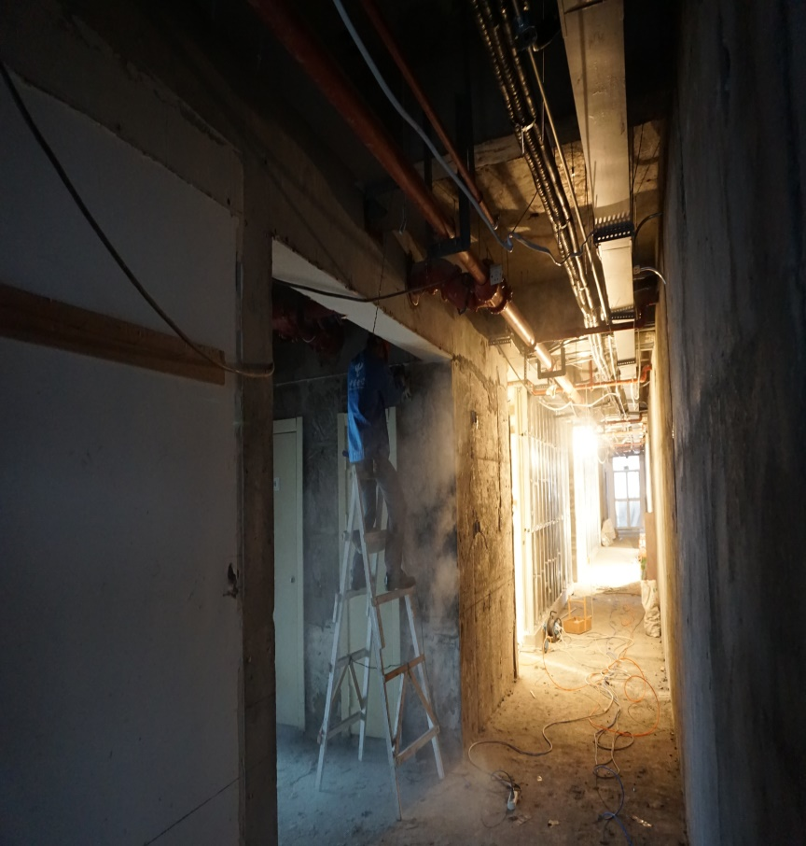
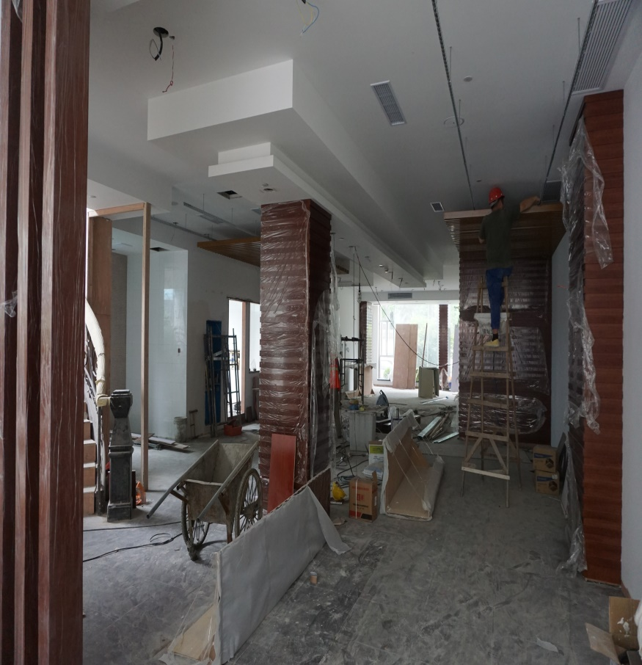
一、学有所思
到实践中去
理论结合实践 切忌纸上谈兵
实干篇
十一楼办公用房改造
职工食堂改造
Notes:
说实话，从求识到实干的转变对我来说不是很顺利，因为很多东西都是新的，没做过的，这就需要一点一滴去学习积累，但时间不等人，这就要边学边做，时时反思总结。其实关键是要有个计划，这个计划就是个人职业规划，这个规划个人编制不来，要靠组织。太湖局倡导导师制的原因即在于此，但师傅领进门，修行在个人。我们还要做的是自己去学着综合结合部门规划与充分学习总结导师乃至全单位的经验智慧来为为自身确定发展规划，重点锻炼相关业务素质。
拿我个人来讲，依着这个规划，中心及科室领导安排我从小工程入手，逐渐积累相关经验，并口传心授。使我很快成长起来。来太湖局的一年中，除了日常工作外，我主要负责两个工程的建设管理工作，荣振大厦十一楼装饰装修工程和太湖局职工食堂改造工程。一个工程的建设涉及方方面面，有着大量的协调与管理工作。这要求专业知识和管理经验并重。我经验缺乏，错误没少犯，幸有良师辅导，使我在错误中总结经验，我的导师在工作上给了我很多指导，他的很多工作方法给了我很大启示，比如每次项目例会，会前收集问题及解决问题的方法，会中听取各个负责人及分包的总结，及时梳理，现场解决问题，极大地提高了办事效率。我后来总结发现，做一个工程必须从全局的角度去层层推进，要从整个项目出发，提前谋划，并切实解决好项目推进过程中的一些新问题。这是一个不断发现问题，提出问题并解决问题的过程。要时刻保持积极、求实、负责的工作态度。纸上得来终觉浅，绝知此事要躬行，这一切都要建立在积极实践的基础上。做到知行合一。

Slide 5
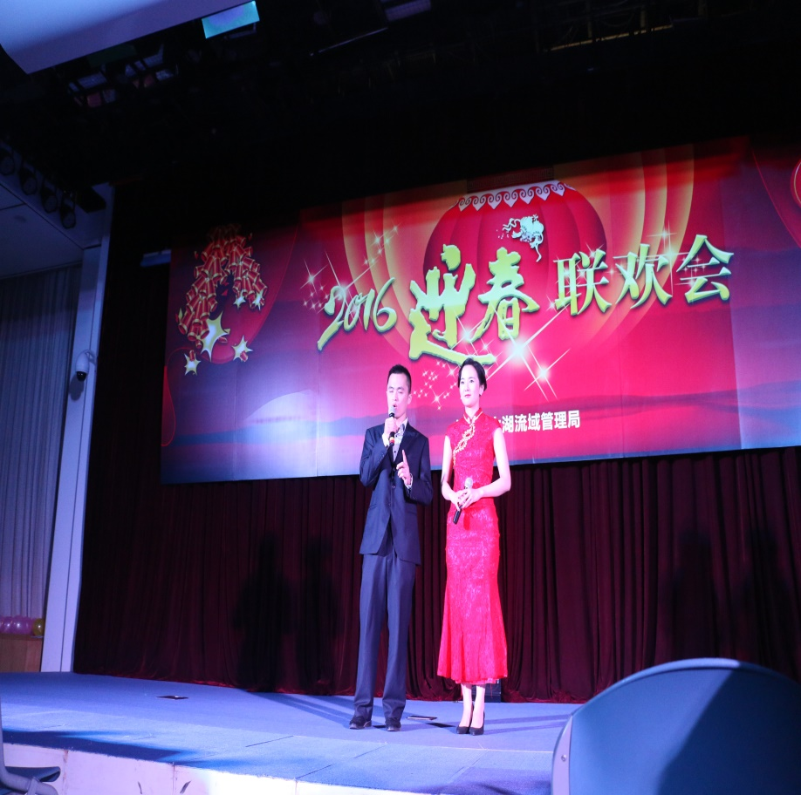
一、学有所思
到舞台上去
活动篇
志愿者活动
迎新春联欢会主持
Notes:
除了日常工作外，我还积极参加局里组织各类活动，如今年早些时候的第八届苏州园博会志愿者，上海科技馆暑期进社区活动，参与了局2015年迎新春联欢会的主持工作，在积极展示自我的同时，也是对自己的能力锻炼与自信心的提升。同时也认识了更多的人，丰富了工作之余的生活，也借此机会去向他人交流学习。

Slide 6
一、学有所思
吾日三省吾身
进一步加强业务知识的学习
感悟篇
进一步提高工作积极性
进一步淬炼思想觉悟
Notes:
三点感悟。
一是需要进一步加强业务知识的学习。工程业务纷繁复杂，需要丰富的经验及相对的理论知识，特别是随着工作的不断深入，更加感觉业务知识的学习与业务素养的锤炼是一切事业开展的基础。今后要切实加强业务知识的学习及业务技能的拓展。
二是需要进一步提高工作积极性。面对太湖局及中心十三五规划和局各项业务的展开，各项任务必将更加紧凑充实，需要以更加饱满的热情和勤奋务实的工作理念。注重真抓实干、雷厉风行。
三是需要进一步淬炼思想觉悟。水利工作无小事，必须具有高度负责乃至吹毛求疵的工作态度。作为一个水利部门的从业者，是要有些独特的气质的。水在中国文化的拼图中，代表的是坎坷、泥泞、挫折，而我们是治水的，是最不应怕困难与不顺的一批人。要敢于迎难而上，当仁不让。这就要求我们有着不屈不挠的坚强意志、敢为人先的非凡勇气

Slide 7
职业规划
短期（3年）
中期（3-5年）
综合管理上
能独当一面
部门骨干
长期（5-10年）
展望篇
专业技能上
紧抓不放松
专业人才
综合管理
专业技术
复合型人才
Notes:
再回到刚才提到的话题，计划。借此机会，也跟大家分享我的职业规划，概括来讲。3年内：做好本职工作的同时，紧抓专业不放松，加强专业技能培养，力争成为一名专业人才。3-5年内：立足本职工作，增强宏观思维能力，培养处理综合事务的能力，在综合管理上能独当一面，努力成为部门骨干。

Slide 8
感谢太湖局提供广阔的平台！
感谢中心领导的培养！
感谢导师悉心的指导！
感谢同事的关心！
Notes:
最后是感谢。
感谢太湖局为我们提供了广阔的发展平台！感谢事业中心领导对我的培养！感谢导师对我悉心的指导！感谢各位同事一年来在工作、学习和生活上对我的关心！

Slide 9
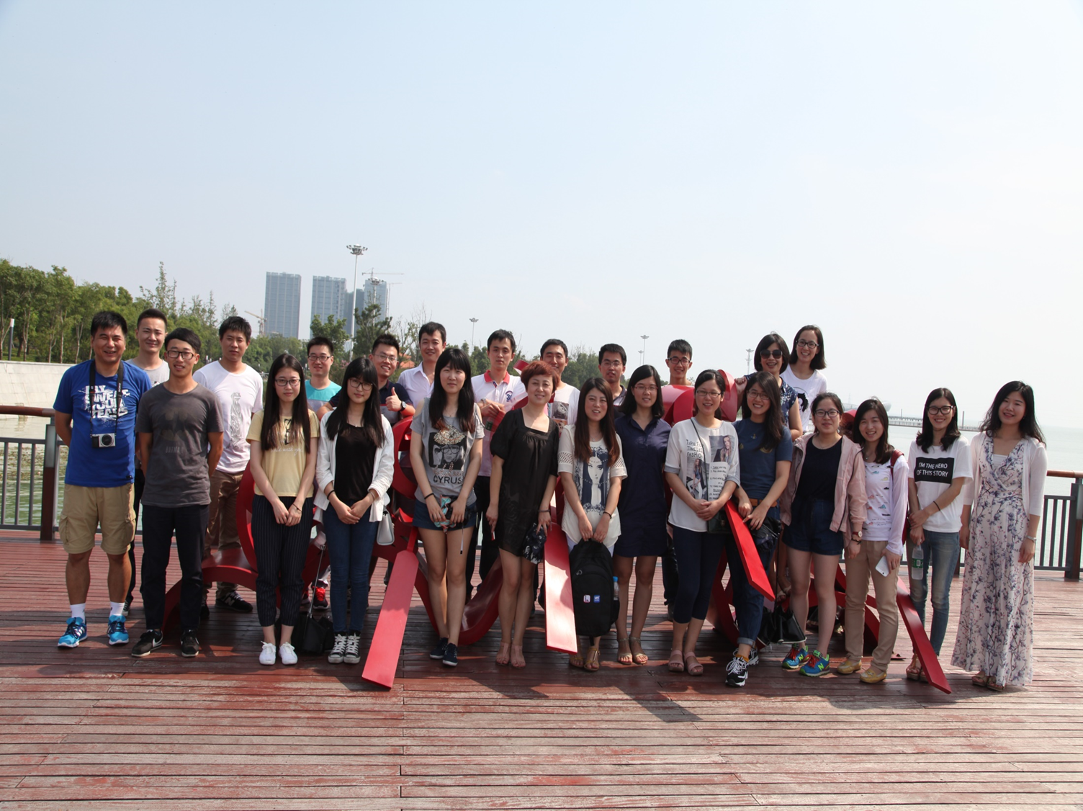
Notes:
在最最后分享一张图片，这是我们这一届的全体人员，短短一周的交流让我们结下了友谊，这一年来的共同工作更是培养出我们深深的战斗情谊。我所希望讲的是和谐的人际关系是我们开展一切工作的基础。我们的同事都是我们的贵人，是我们互相促进得以不断进步的人，希望我们珍惜身边的同事情谊，团结互助，特别是一届的，在古代我们这就叫做同窗同年啊。

Slide 10
谢谢大家！
Notes:
以上是我个人入职一年来的体会和小结，不到之处，请大家批评指正，谢谢！

